Slide 1


Slide 2
















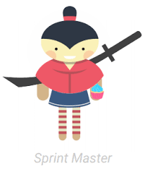






Apresentação

Slide 3
Escreva 2 palavras em uma folha. Pode ser objetos ou características
Não mostre para as outras pessoas

Slide 4
Desenhe um super-herói com as palavras que a pessoa do lado escreveu
3 minutes
Sem depreciação do coleguinha

Slide 5
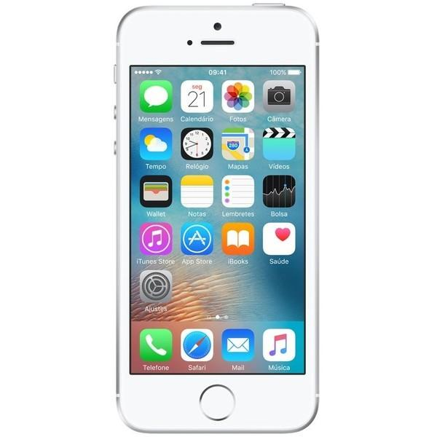

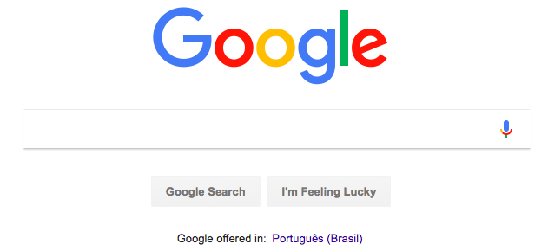


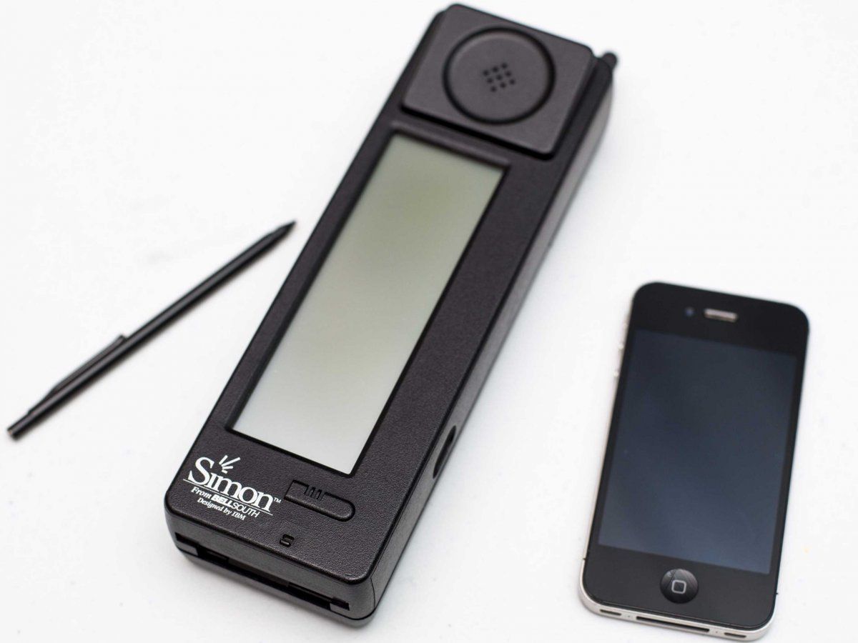



Slide 6
Um bom produto não é sobre as funcionalidades que ele tem e sim sobre o valor que ele entrega. É sobre a experiência que ele proporciona.

Slide 7
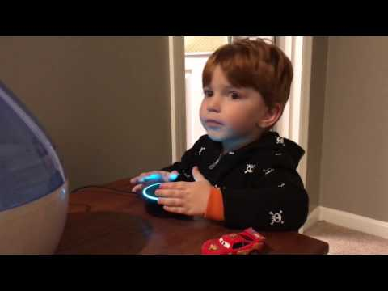

Slide 8
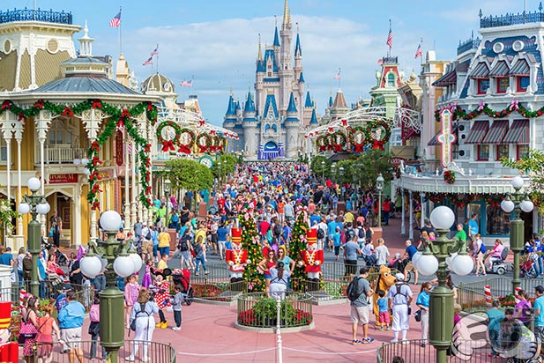
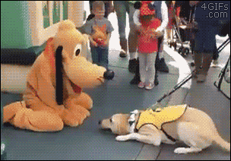

Slide 9
Projeto
DESIGN
DESENVOLVIMENTO

Slide 10

O Projeto

Slide 11
Programa do curso
Design da Interação para dispositivos móveis
UX
User Centered Design
O que é UX
Áreas da UX
Persona
Design de interação
Técnicas
Restrições de visor e de controles
Restrições comportamentais
Padrões de interface e estilos de interação
Material Design
Projeto de interface gráfica
UXR - "Pesquisa de usuário"
Decisões de Engenharia para UX

Slide 12
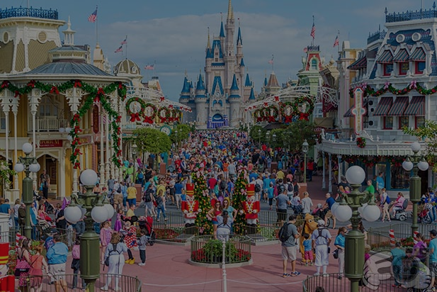
UX

Slide 13
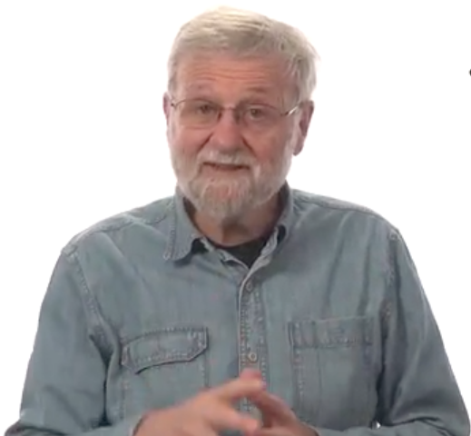
"Eu inventei o termo porque achava que interface do usuário e usabilidade eram muito restritos, eu queria cobrir todos os aspectos da experiência de uma pessoa com o sistema, incluindo design industrial, gráficos, a interface, a interação física e o manual. Desde então o termo tem se espalhado amplamente..."
Don Norman

Slide 14

UX
Design Centrado no Usuário (UCD), Design de Interação (IxD) e Usabilidade

Slide 15
ISO 9241-210
Ergonomia e interface homem-computador
UX definida "como as respostas e percepções de uma pessoa resultantes do uso de um produto, sistema ou serviço."
O projeto é baseado no entendimento explícito de usuários, tarefas e ambientes
Os usuários estão envolvidos em todo projeto e desenvolvimento
O projeto é conduzido e refinado por avaliações centradas no usuário
O processo é iterativo
O projeto aborda toda a experiência do usuário
A equipe de design inclui competências multidisciplinares e perspectivas

Slide 16
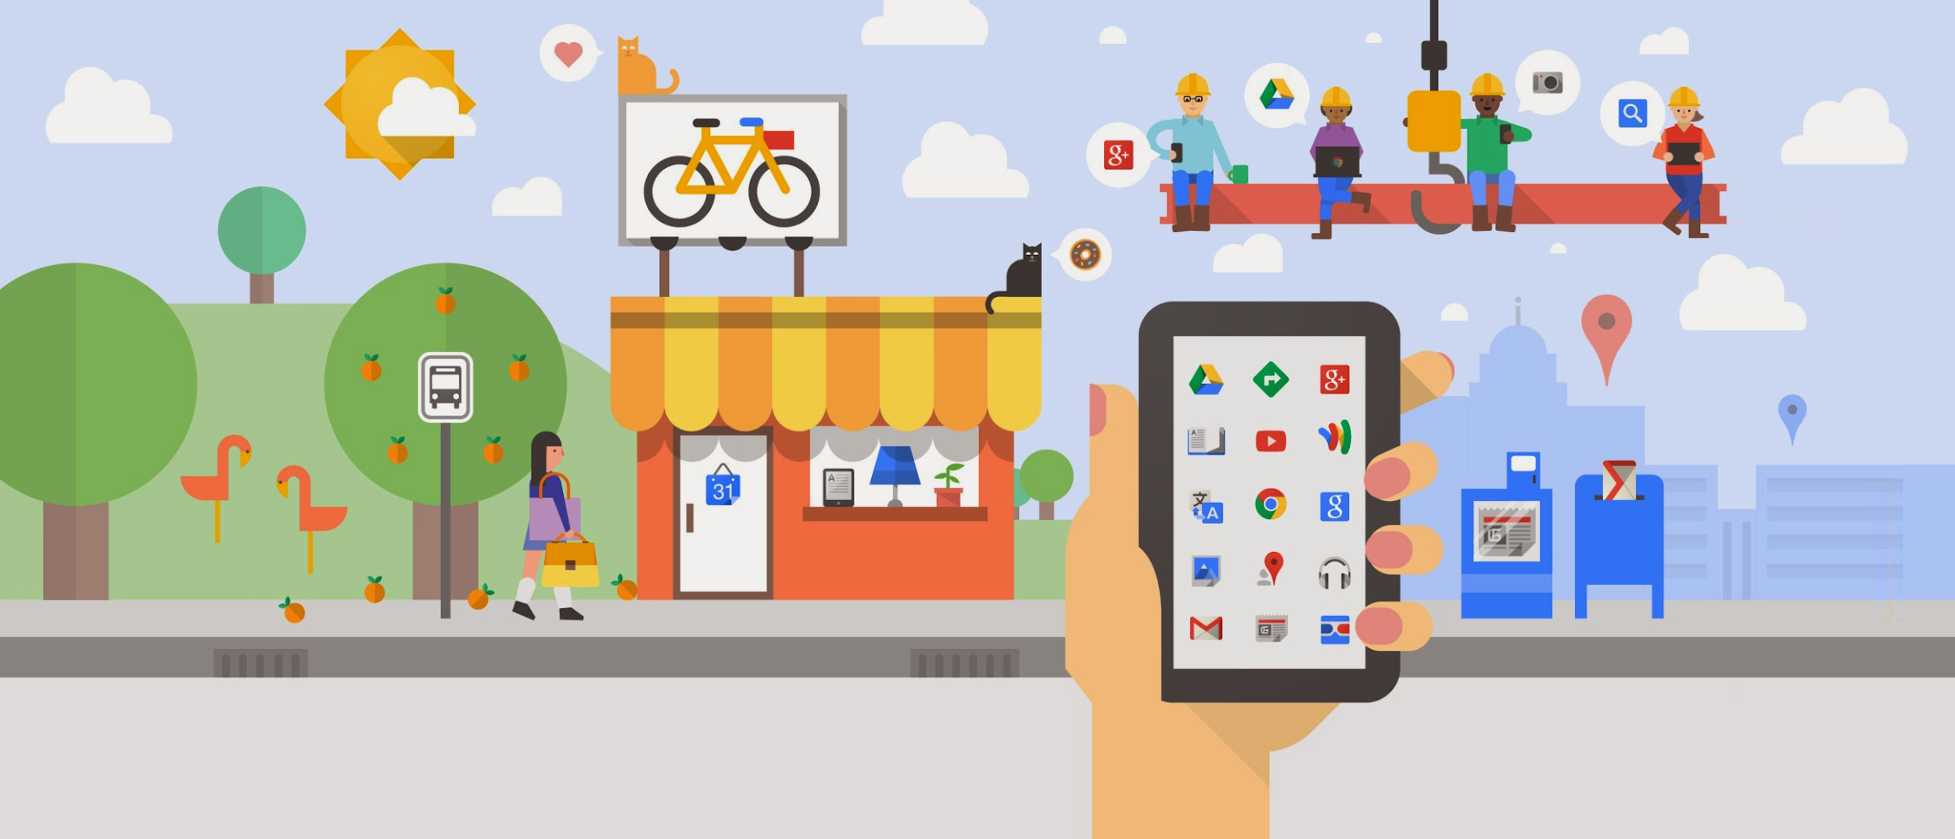
UX é tudo que você precisa saber, pensar e fazer para se certificar de que você está lançando o produto certo para as pessoas certas

Slide 17

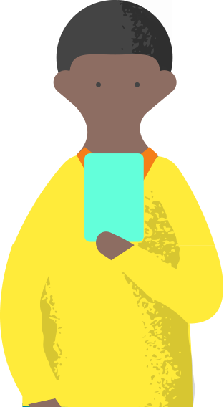
Centrada no usuário
Projetado para eles e não você
Entender suas necessidades, motivações e restrições.
Coloque o usuário no centro da sua decisão e o recompense. Ganhe sua confiança.

Slide 18
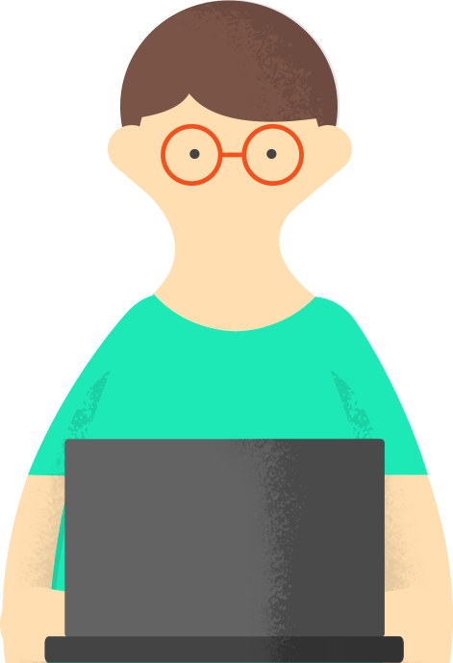
Fundamentos da UX
2. Pesquisa
Entender a área do produto, seus pontos fortes e fracos.
Valide suas asserções com usuários de verdade.
Métodos

Slide 19
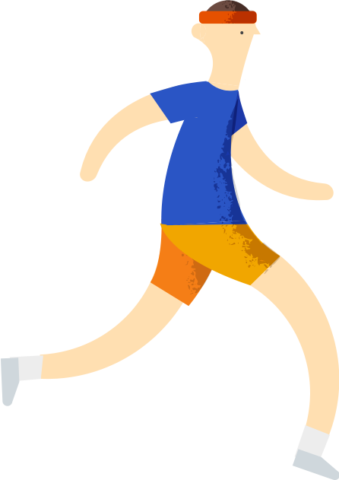
Fundamentos da UX
3. Adaptar, adaptar, adaptar
Com base em sua pesquisa, adapte seus planos com base no que você aprende. Quanto mais freqüentemente você valida seu curso, melhor será o seu produto.

Slide 20

Fundamentos da UX
4. ESFORÇO PARA O SIMPLES (LEAN)
Certifique-se de que sua proposição e benefícios são claros e podem ser defendidos por seus usuários.
Notes:
simplicity doesn’t necessarily mean make your UI sparse.
can a person who’s only used your product for 5 minutes understand what to do?
Simplicity for YOUR defined user -> Simplicity for a year old is different than simplicity for an online ad buying tool.

Slide 21
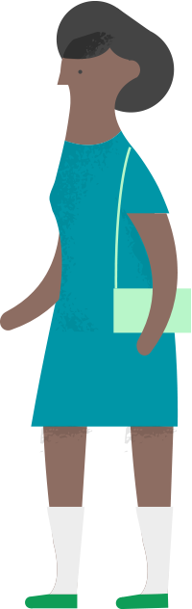
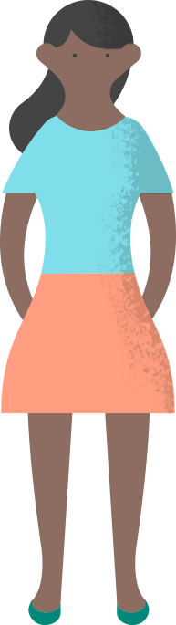
Fundamentos da UX
5. RESOLVER PROBLEMAS DO MUNDO REAL
Resolver problemas reais para usuários reais. Ser ambicioso e inovador na sua escolha de área de produto e abordagem. Olhe ao seu redor e pense sobre como a aplicação da tecnologia pode mudar as coisas para melhor.

Slide 22

O competidor hoje está a um ou dois toques/cliques de distância

Slide 23
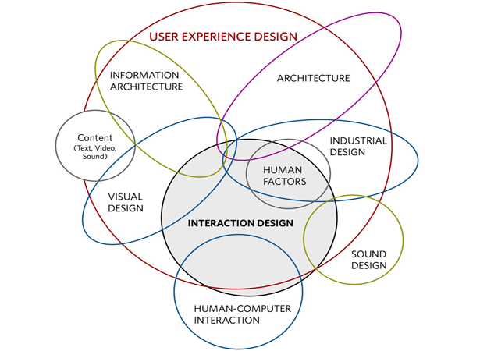
UX, por Dan Saffer
http://www.odannyboy.com/

Slide 24
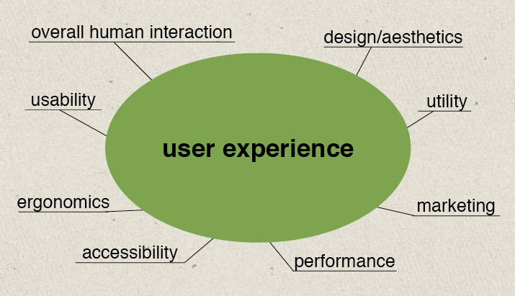
UX não é só o visível
http://designshack.net/articles/why-does-user-experience-matter/

Slide 25
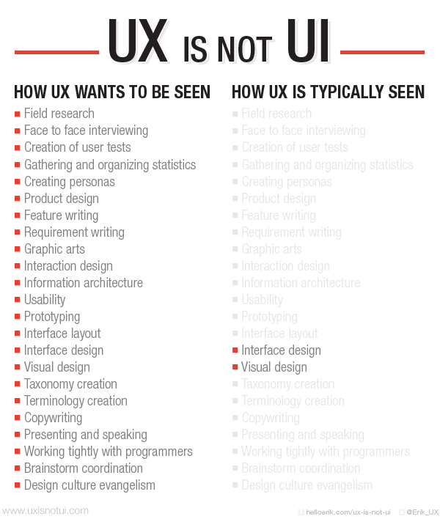
UI e UX
http://www.uxisnotui.com/downloads/a4.pdf

Slide 26
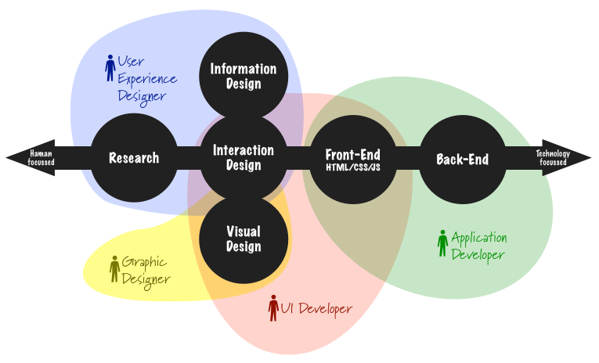
UI e UX
http://www.uxisnotui.com/downloads/a4.pdf

Slide 27
ESTRATÉGIA
USABILIDADE
AVALIAÇÃO

Slide 28
ESTRATÉGIA

Slide 29

PROCESSO ITERATIVO
CONSTRUIR

Slide 30

PROCESSO ITERATIVO
CONSTRUIR
LANÇAR

Slide 31

PROCESSO ITERATIVO
CONSTRUIR
LANÇAR
REZAR

Slide 32
NÃO
PROCESSO ITERATIVO
CONSTRUIR
LANÇAR
REZAR

Slide 33


PROCESSO ITERATIVO
CONSTRUIR
PROJETAR
LANÇAR
AVALIAR

Slide 34
PODEMOS MELHORAR
PROCESSO ITERATIVO
CONSTRUIR
PROJETAR
LANÇAR
AVALIAR

Slide 35
PROCESSO ITERATIVO
CONSTRUIR
LANÇAR
PROJETAR

Slide 36
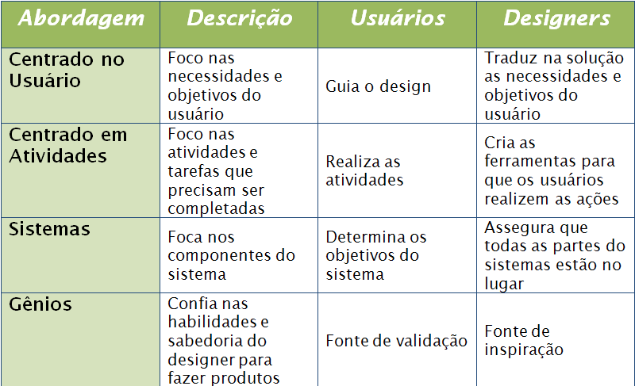
4 abordagens mais conhecidas

Slide 37
CONHECIMENTO SOBRE O CLIENTE
CONHECIMENTO SOBRE O CONTEXTO
PRODUTO
OBJETIVOS DE NEGÓCIO
CONHECIMENTO TÉCNICO SOBRE INTERAÇÃO DIGITAL

Slide 38
Artefatos de design para software
Persona
Jornada do usuário
Casos de uso do design
Cartões
Wireframes
Protótipos
...

Slide 39
Prática 1 - 10 MINUTOS
Olhe no seu celular um aplicativo que você não goste
Divida o papel em 2 e coloque o nome
Pontos negativos
Sugestões de melhoria
Objetivo: Pensar como usuário
NÃO CONTE AOS OUTROS GRUPOS SOBRE SUA ESCOLHA DE APP

Slide 40
Prática 1 - 10 MINUTOS
Troque o papel com outro grupo e veja o app escolhido
Analise o aplicativo, mas SEM LER o problema e a solução dele(a)
Você faria o mesmo?
Discussão!

Slide 41
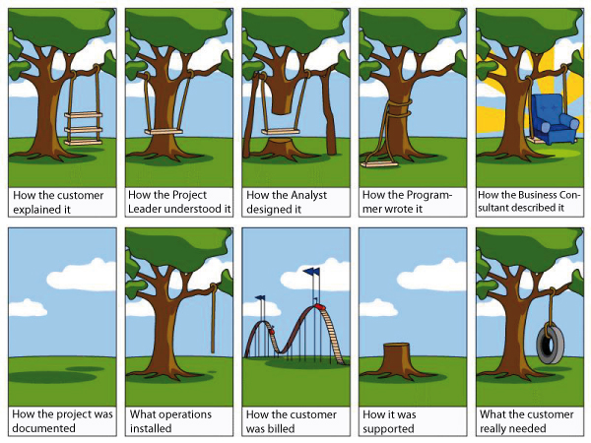
Planejando o aplicativo

Slide 42

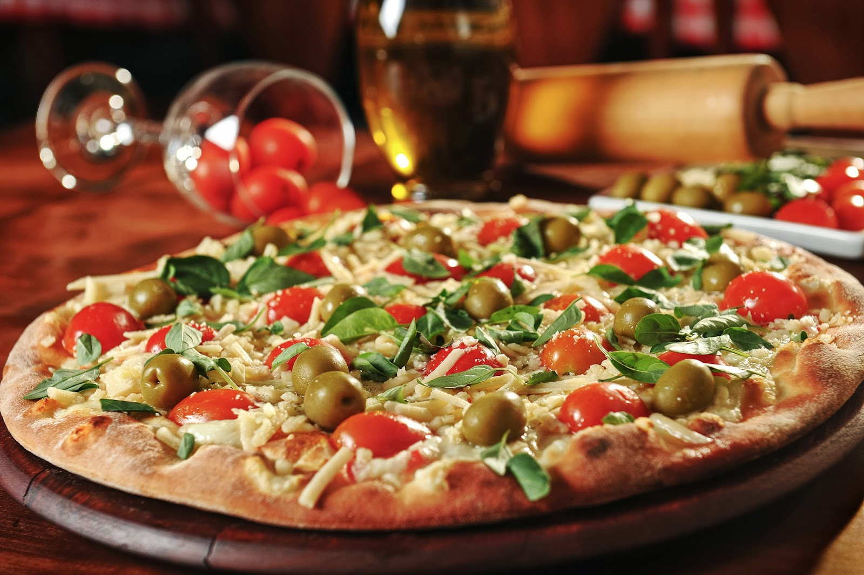
3 funcionalidades do PizzaApp

Slide 43
PizzaApp
No que você pensou?
Qual escolher com só 2 opções?
Os seus atributos?
Os do colega?
Uma combinação deles?
Juntar todos em um só?

Slide 44
O que você faria no primeiro dia?
Lista de funcionalidades
Codificar
Procurar APIs para utilizar
Pensar nas necessidades do usuário
Criar protótipo de funcionalidades
Pensar em uma identidade visual para a idéia
Modelo de negocio

Slide 45
O que você faria no primeiro dia?
Lista de funcionalidades
Codificar
Procurar APIs para utilizar
Pensar nas necessidades do usuário
Criar protótipo de funcionalidades
Pensar em uma identidade visual para a idéia

Slide 46
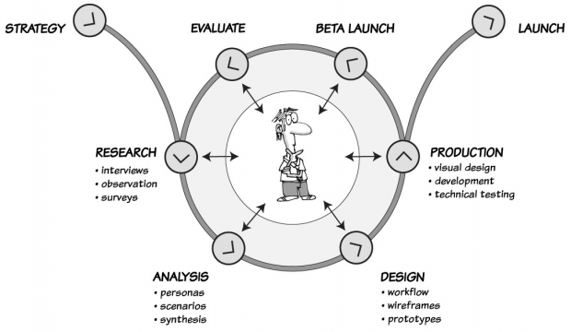
User Centered Design
http://uxmastery.com/resources/process/

Slide 47
User Centered Design
PESQUISA (também com entrevistas) e principalmente OBSERVAÇÃO
Projetar para seu tipo de usuário e suas tarefas
Ser consistente
Simples e natural
Diminuir seu esforço mental
Oferecer feedback
Permitir ao usuário navegar (comando)
Reduzir erros
http://www.usabilitynet.org/management/b_design.htm

Slide 48
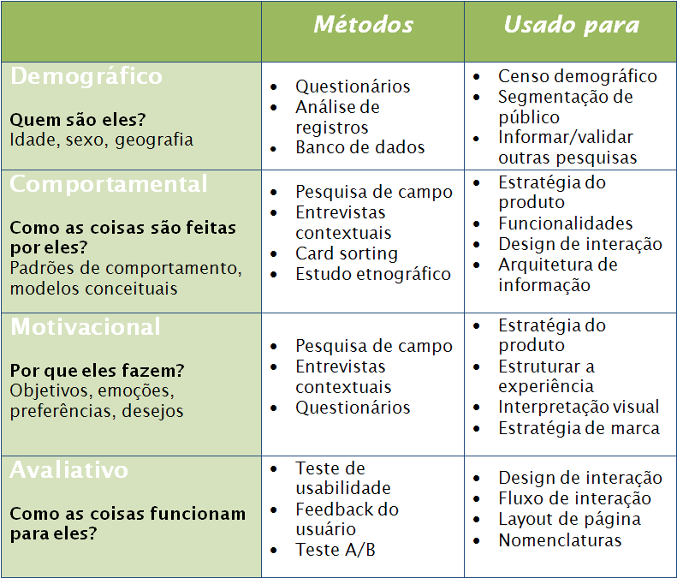

Slide 49
Persona
Características ficcionais de um perfil de usuário
O desenvolvedor o chama de usuário
Nome
Características físicas e sociais
Objetivos dentro do contexto do aplicativo
Também temos uma persona secundária (não faz parte do perfil principal, mas é desejável) e o anti-persona (não faremos para ele)

Slide 50
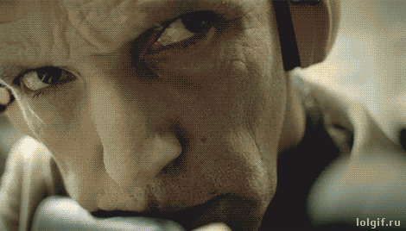
Como priorizar a persona
Mais representativo
Maior ticket médio
Menor ticket médio
Churning
Novo mercado
....
Combinação de vários

Slide 51
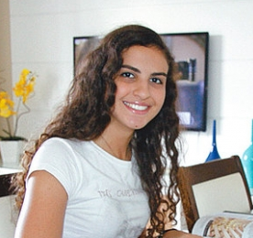
Fernanda
20 anos
Mora com os pais
Está entre meia hora a uma hora de ônibus da universidade
Ganha até R$400
Adora Whatsapp, Facebook e mexe muito no celular
Odeia esperar muito o ônibus e fila do RU
Problemas de conciliar o tempo para as atividades da universidade com sua vida pessoal, mas consegue se dedicar de 2 a 4 horas diárias
Preocupa-se com segurança (assaltos) e assédio, se atrasar porque o ônibus demora.
Se tem peixe no RU, ela vai na pamonharia ou no REUNI.
"Levanta às 6, pega o onibus das 7, chega na UFG às 8, volta às 18h e decide o que vai fazer no resto do dia. Isso é variavel."
O único plano que tem hoje é se formar. Depois vai decidir.
Faz o curso porque gosta.

Slide 52

Criemos uma persona
Cuidado para não descaracterizá-la

Slide 53
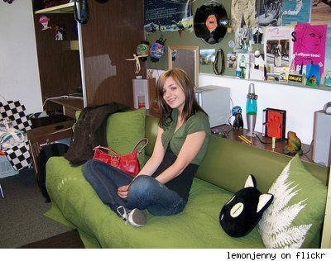
Persona
Marília
18 a 27 anos
Estudante universitária
Sem muito dinheiro
Vive no CEU
Não tem carro
Gosta de festas
Casos de uso
Pedir pizza às 02:00 AM
Pedir pizza em grupo
Pedir para entregar mais tarde

Slide 54
Caso de uso para a persona
Como?
Onde?
Quando?
Como a persona utiliza a aplicação

Slide 55
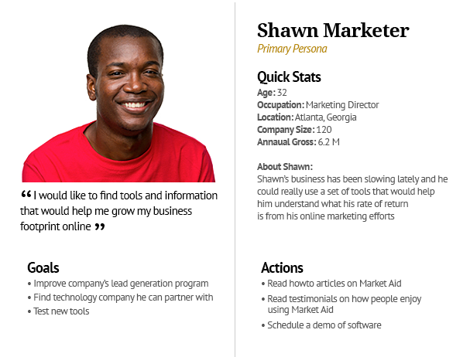
Persona

Slide 56
Business Canvas
Persona do Marketing X Persona para Produto

Slide 57
Persona
Marília
18 a 27 anos
Estudante universitária
Sem muito dinheiro
Vive no CEU
Não tem carro
Gosta de festas
Casos de uso
Pedir pizza às 02:00 AM
Pedir pizza em grupo
Pedir para entregar mais tarde

Slide 58
Persona
Marília
18 a 27 anos
Estudante universitária
Sem muito dinheiro
Vive no CEU
Não tem carro
Gosta de festas
Casos de uso
Pedir pizza às 02:00 AM
Pedir pizza em grupo
Pedir para entregar mais tarde
Funcionalidades
Divisão da conta
Delivery
Pegar na pizzaria
Cupons
Origem do produto
Múltiplas opções de pagamento
Fotos dos ingredientes

Slide 59
Persona
Marília
Estudante universitária
Sem muito dinheiro
Vive no CEU
Não tem carro
Casos de uso
Pedir pizza às 02:00 AM
Pedir pizza em grupo
Pedir para entregar mais tarde
Funcionalidades
Divisão da conta
Delivery
Pegar na pizzaria
Cupons
Origem do produto
Múltiplas opções de pagamento
Fotos dos ingredientes
Prioridade?

Slide 60
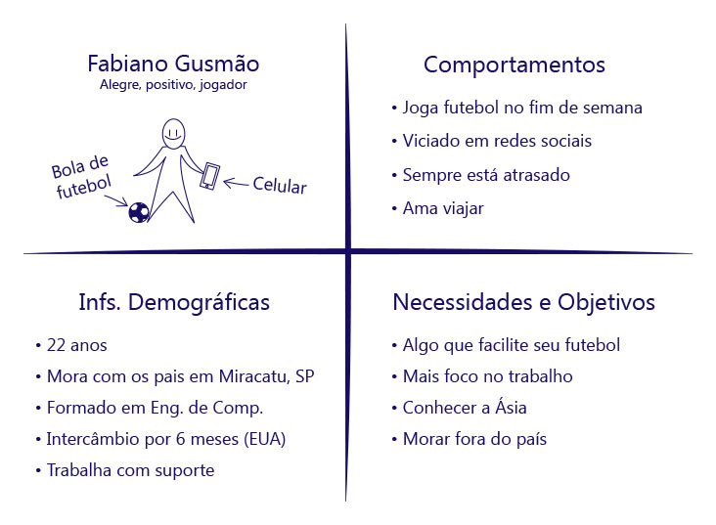
https://www.caelum.com.br/apostila-ux-usabilidade-mobile-web/personas/#proto-persona

Slide 61
User journeys (jornadas de usuário)
Representação gráfica de etapas (geralmente 4-12) que representam um cenário no qual um usuário pode interagir com o produto ou cenário que você está projetando
Analogia a uma linha do tempo, porém com anotações sobre pontos específicos e importantes para o projeto
Composta por
Persona
Motivações
Linha do tempo
Principais atividades
Passos-chave
Pontos de dor
Contextos
Sistemas/atores envolvidos (a.k.a. canais)
Objetivo: Revisar os objetivos, entender o fluxo e as oportunidades,

Slide 62
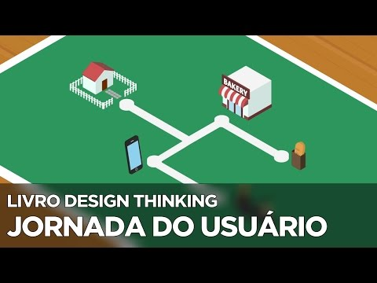
User journeys (jornadas de usuário)

Slide 63
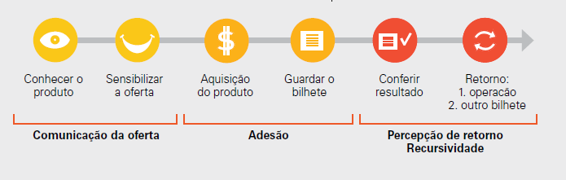
User journeys (jornadas de usuário)
http://blog.mjv.com.br/design-thinking-como-analisar-a-jornada-do-usuario

Slide 64
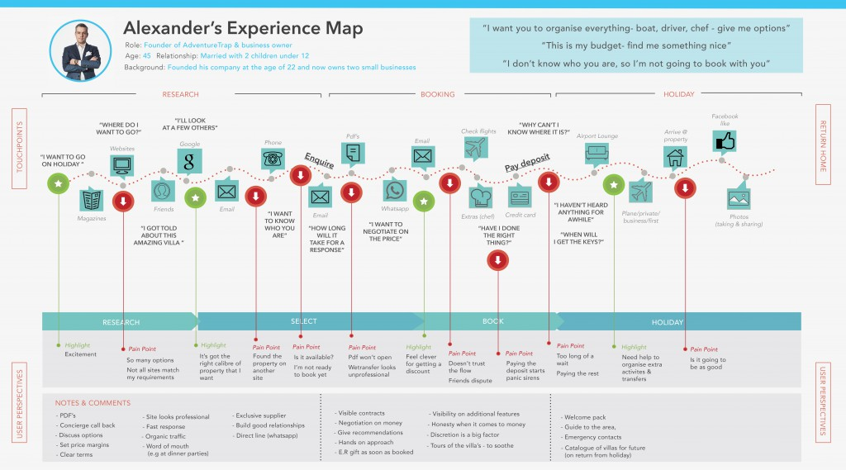

Slide 67
ALMOÇO

Slide 68
RETENCAO
CONFIRMACOES SOBRE DECISAO
MAPA DE CALOR
ABRIU IDENTIFICACAO PELO APP
PAGAMENTOS REALIZADOS
PAGAMENTOS RECUSADOS
QUANTIDADE DE AVALIACOES
MEDIA DE AVALIACOES
Marília vai almoçar
Marília Hora do Almoço | AÇÕES | Verificar qual é o prato do dia Decidir se vai ao RU ou não Olhar os preços dos tickets Pensar em um caminho para ir ao restaurante | Ir ao caixa Acessar os documentos da UTFPR Exibir o comprovante de vínculo ao caixa | Pagar o ticket com desconto Entrar no restaurante | Avaliar a refeição
 | DORES | Onde fica o R.U.? Tenho dados para usar ainda? Será que o cardapio ja esta disponivel? Compensa dado o gasto? | A fila do caixa está muito grande? Preciso imprimir algum documento? O que é esse “comprovante de vínculo”? | Ter que carregar o $$
 | SENTIMENTOS | Faminta e cansada Acabei de sair da aula e quero almoçar o quanto antes | Impaciente e faminto Andei até aqui pra ainda pegar fila pro caixa? Esse comprovante digital é aceito? | Aliviado e faminto Finalmente com o ticket na mão poderei comer!
 | OPORTUNIDADES | Sem dados móveis, ele poderá se conectar na rede “eduroam” ou na do Centro de Convivência. Além de olhar o cardápio do dia, seria interessante ter uma opção de tempo estimado de espera (duração da fila) Aplicativo mostrar notificação baseado em alguma informação pre-existente Mostrar revisao de quem foi no dia Criar um sistema de fidelidade | Sugerir ao usuário que abra o documento de comprovante de vínculo ao identificar o prédio que ele se encontra por geolocalização Mostrar registro acadêmico no aparelho para retirar necessidade de documento | Pagar antecipadamente para evitar fila do caixa Pagamento poderia ser feito por algum serviço de carteira digital (PayPal, PagSeguro, Apple Pay, Google Pay) | Pedir avaliação para histórico de refeições
 |  | DECISAO | AUTENTICACAO | PAGAMENTO

Slide 69
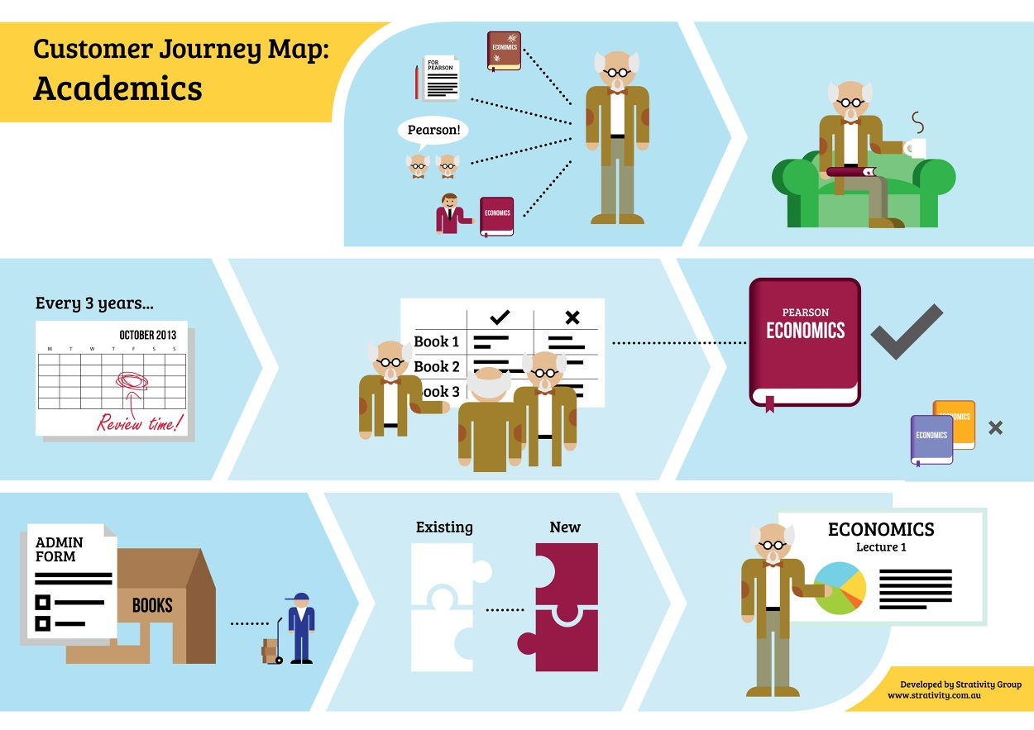

Quais os indicadores que podem ser relacionados às dores?
Foque nos sentimentos do usuário e limitações do sistema
2 indicadores (KPIs) é um bom número máximo para nossa dinâmica aqui
10min
Notes:
55

Slide 70
Grupo de 3 pessoas
"Precisamos melhorar nosso ambiente de trabalho em TI"
Crie uma persona
Faça o “caminho de ouro”, marcando as principais dores no caminho
Defina as KPIs para medição de sucesso

Slide 71
Grupos
Grupo 1
Arthur
Eduarda
Fernando
Giovani
Grupo 2
Gustavo
Huilson
Maicon
Marco Antonio
Grupo 3
Mauro
Pedro
Roberto
Ronaldo

Slide 72
Executar tarefa
Acessar ao sistema | Escolha de chamado | Resolução de chamado | Prestação de contas
Verificar filial existente Acessar o sistema via aplicação | Verificar fila de chamados Definir prioridades Verificar chamados que não estão no sistema | Buscar dependências Executar solução Confirmar solução | Enviar relatório

Slide 73
Apresentação dos grupos

Slide 74
Vamos priorizar?

Slide 75
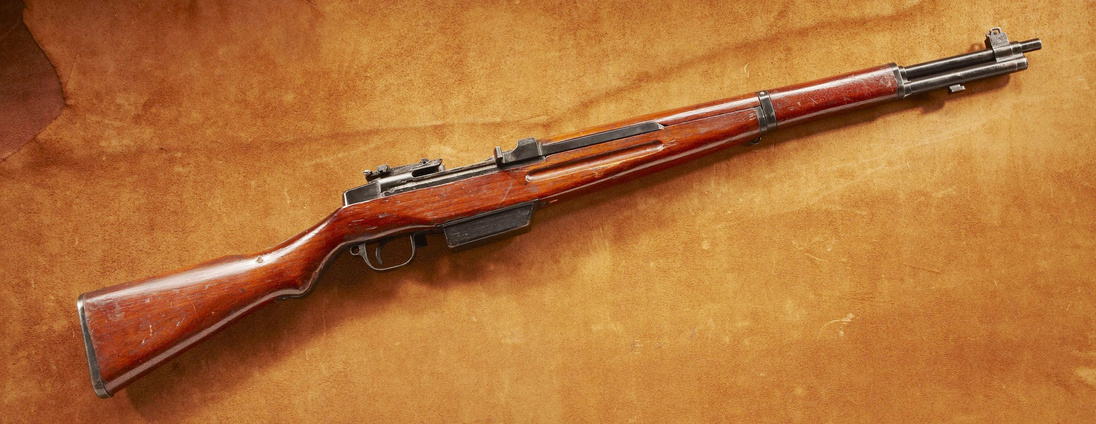

Slide 76
Esforço para execução vs. Valor para usuário
3.
4.
Automatizar relatórios
Ideia maravilhosa e visionária
1. fácil & pouco útil
2. difícil & pouco útil
3. fácil & importante
4. difícil & importante
Outra ideia boa
ENviar um survey semanal
VALOR
Organize idéias por nível de dificuldade.
Isso revelará o que é fácil de fazer e importante para os usuários
Caracterizar
variantes
do produto
Mapear o time
Alinhamento semanal de toda equipe
1.
2.
15min
DIFICULDADE
Notes:
80

Slide 77
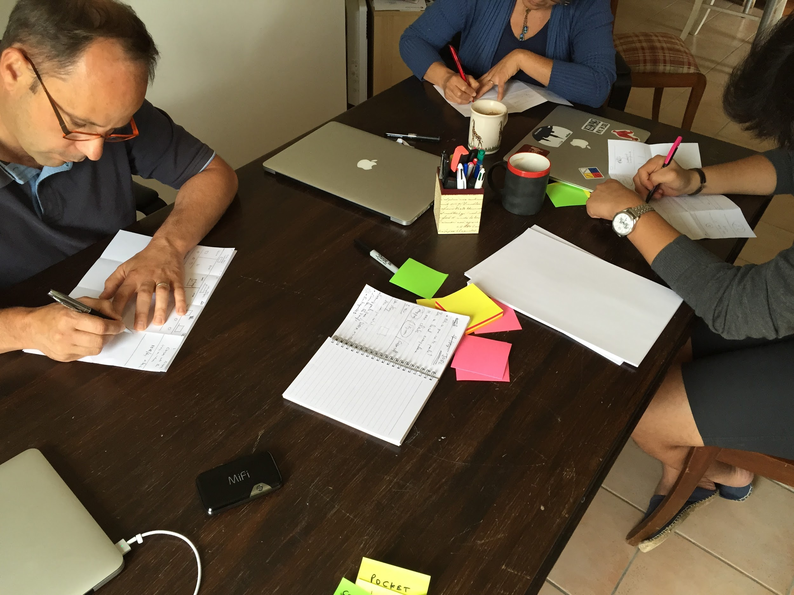
Business Canvas
Crazy 8s
É um excelente exercício de aquecimento. Escolha sua melhor ideia do rascunho e evolua ela de diferentes formas.
S ubstitua
C ombine
A dapte
M odifique
P roponha novos usos
E limine
R eorganize

Slide 78
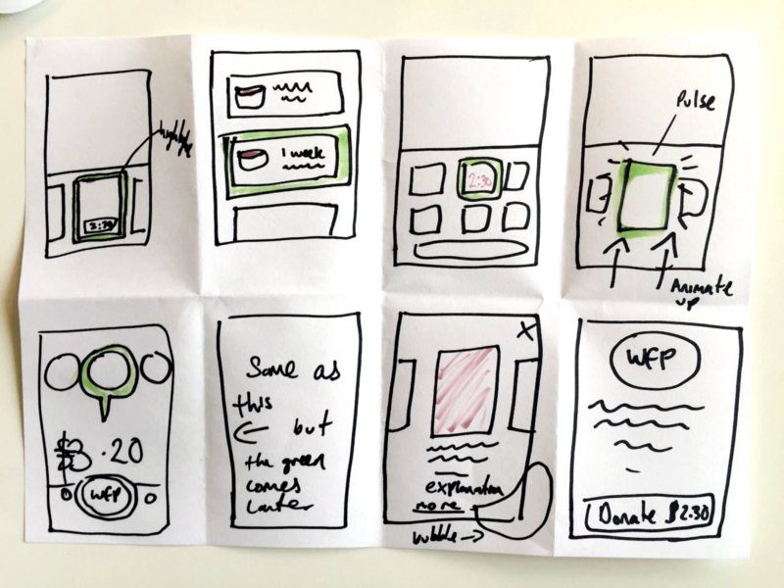
Crazy 8s
Dobre uma folha 3 vezes
8 ideias
5 minutos
1 folha de papel
5min
Notes:
65

Slide 79
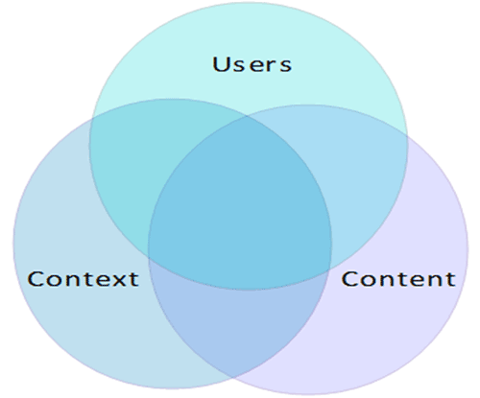
Arquitetura da informação
Organização, estruturação e rotulação de conteúdo de forma eficaz e sustentável
“Quais informações são necessárias para o sistema e usuário, de forma que o objetivo possa ser alcançado?”
Entregáveis
Organização do esquema
Definição de estruturas
Mapeamento de processos
Casos de uso

Slide 80
Card sorting
“[…] uma técnica empregada para descobrir a representação ou o modelo mental que os usuários elaboram sobre o conjunto de itens de informação”
Existem vários tipos
Aberto
Pessoas criam os rótulos
Fechado
Rótulos já vem prontos
Reverso
Rótulos já vem prontos e não criamos novos
http://www.maxandriani.art.br/2012/11/20/card-sorting-uma-janela-para-a-mente/

Slide 81
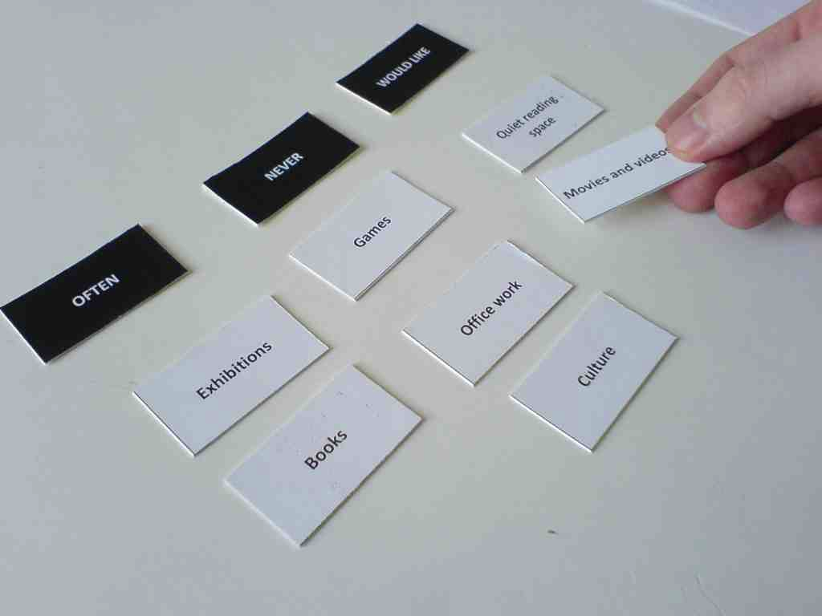
Card sorting

Slide 82
PERSONA / UXR
CONHECIMENTO SOBRE O CLIENTE
JORNADA DO USUARIO
CONHECIMENTO SOBRE O CONTEXTO
PRODUTO
DEFINICAO DE INDICADORES PARA ETAPAS
OBJETIVOS DE NEGÓCIO
CONHECIMENTO TÉCNICO SOBRE INTERAÇÃO DIGITAL

Slide 83
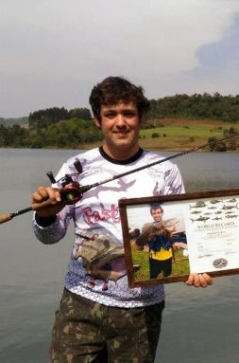
Esperando o pescador de Photoshop chegar

Slide 84
DESENHE A JORNADA DE USUÁRIO PARA A ALGUMA TAREFA DE UMA PESSOA QUE USA SEU SISTEMA

Slide 85
DESIGN DE INTERACAO

Slide 86
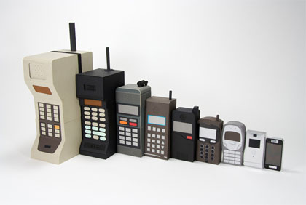
História

Slide 87
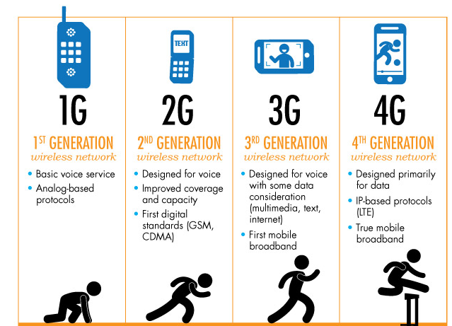
As gerações

Slide 88
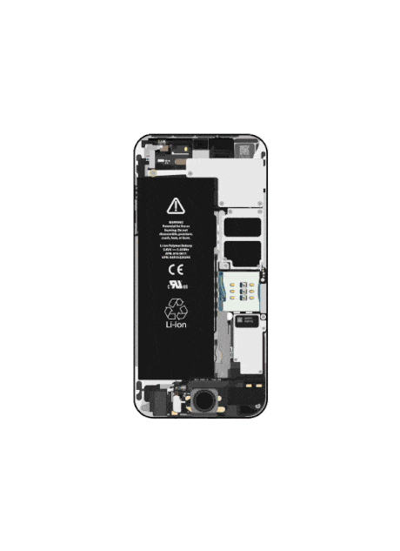
Características de hardware
Processador
Memória
Bateria
Visor
Microfone
Headphone
Caixas de som
Câmera
Teclado
Qualidade de conexão
GPS
Sensores em geral

Slide 89
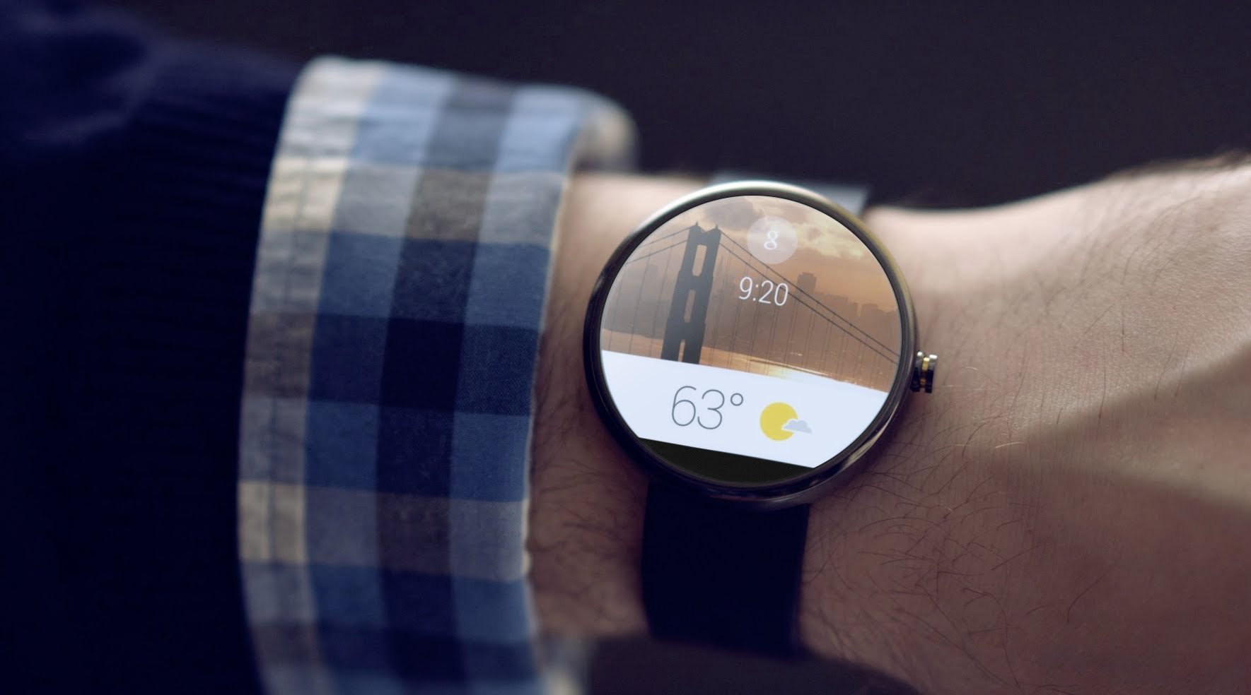
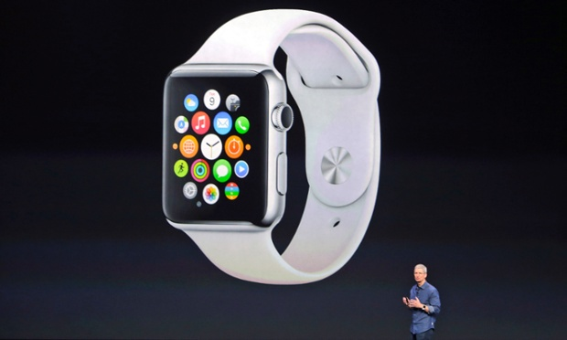
Características de hardware

Slide 90
Como o usuário interage?
Computador comum
Dispositivo móvel
Usuário sentado
tela vertical, toque c/ ponta d.comos dedos
Teclado e mouse mais acessíveis
Dedos
capacidade de processamento ajustável
Processadores otimizados para GPU
portátil
Praticidade
janelas multitarefa
Acesso
Contraste
Luminosidade

Slide 91
Restrições de UX para mobile
Dispositivo | Ambiente | Humano
Tamanho pequeno Teclado T9 e QWERTY Tela pequena Qualidade de câmera Uso de Bateria Qualidade de conexão Qualidade de microfone Nível do som Acelerômetro Precisão de sensores | Qualquer ambiente Guardado em qualquer lugar Luz atrapalha visão Intempéries Uso proibido em alguns locais Não há conexão em todo local Falta eletricidade em alguns locais Custos de conexão e aparelhos | Distração Diferentes linguagens e culturas Necessário foco constante Teclado alfanumérico ainda é desafiador Uso inaceitável em certas circunstâncias sociais Dificuldade de visão Dificuldade de audição Memória fraca

Slide 92
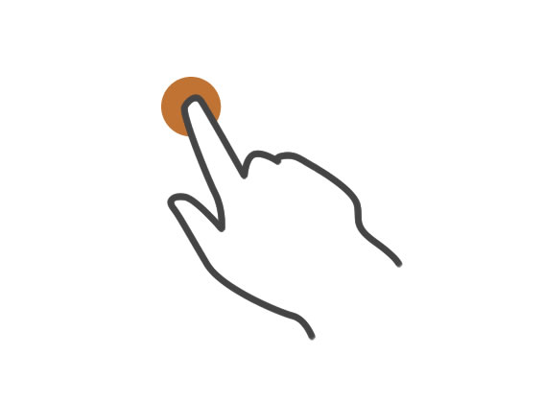
Toque != Clique

Slide 93
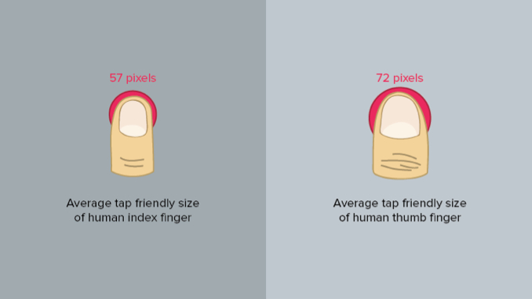
Sobre medidas do dedo

Slide 94
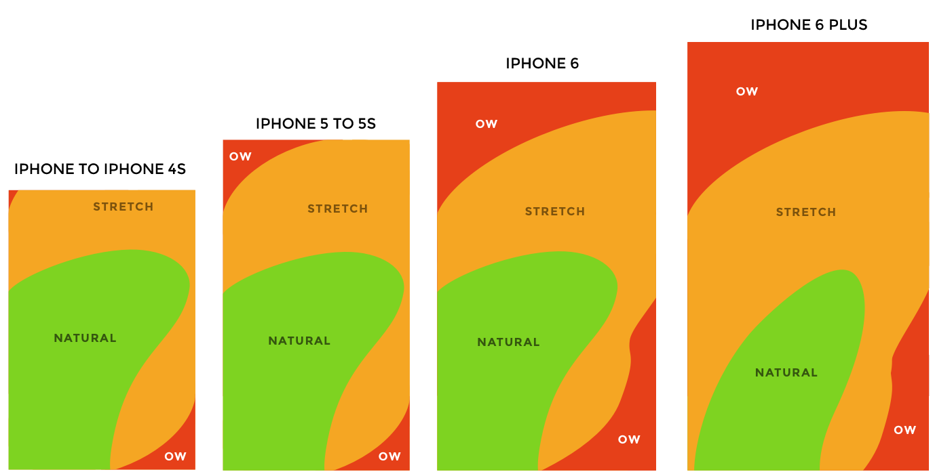
Thumb zones

Slide 95
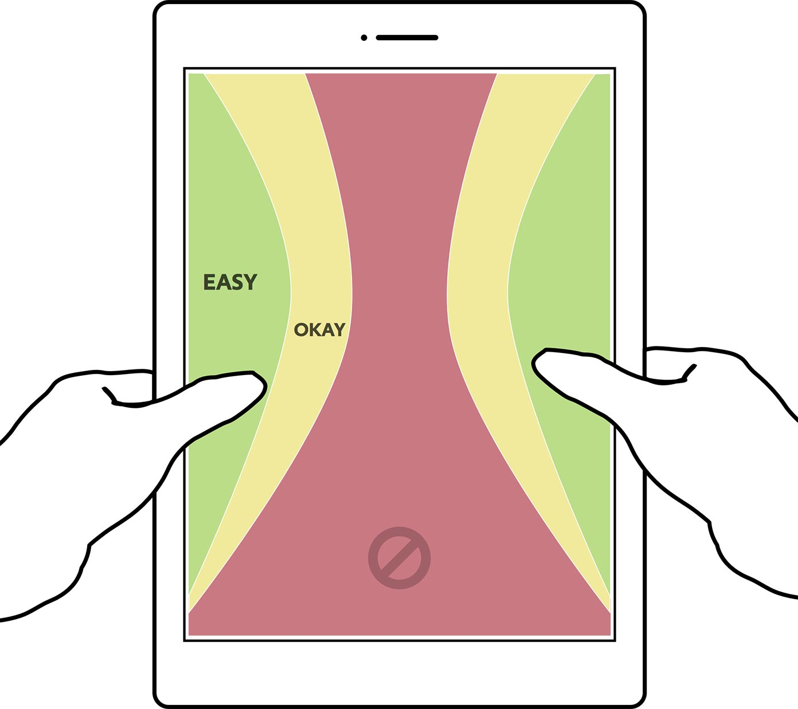
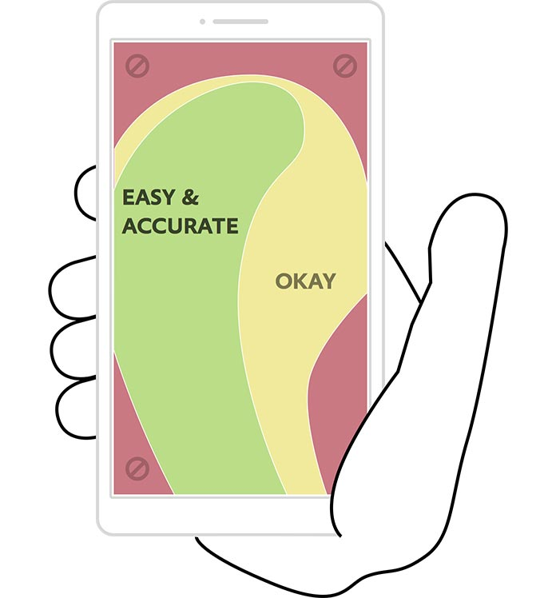
Thumb zones

Slide 96
Lei de Fitts
“É um modelo de movimento humano que prevê o tempo necessário para rapidamente mover a uma área designada com base na distância e tamanho desta área”

Slide 97
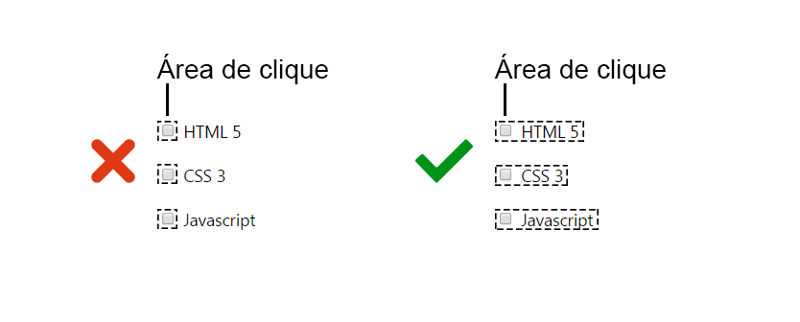
Lei de Fitts

Slide 98

Lei de Hick
“O tempo que leva para fazer uma decisão aumenta com o número de opções apresentadas.”

Slide 99


Gestos
http://somerandomdude.com/work/cue/

Slide 100

Funcionalidades percebíveis

Slide 101

Novamente, o contexto

Slide 102

Tabbar
http://www.androidpatterns.com/uap_pattern/change-view-tab-bar

Slide 103

Barra de ações (Toolbar)
http://www.androidpatterns.com/uap_pattern/action-bar

Slide 104

Hamburger menu/Sliding menu
https://lmjabreu.com/post/why-and-how-to-avoid-hamburger-menus/

Slide 105

Dashboard
http://www.androidpatterns.com/uap_pattern/dashboard-categories

Slide 106

Segmented Control (Abas)
http://www.androidpatterns.com/uap_pattern/segmented-control-2

Slide 107

Filmstrip
http://www.androidpatterns.com/uap_pattern/horizontal-scrolling-page-indicators

Slide 108

Drill-down

Slide 109

Spinner
http://www.androidpatterns.com/uap_pattern/spinner

Slide 110

Spinner wheel
http://www.androidpatterns.com/uap_pattern/date-and-time-picker-wheel

Slide 111

Pilha vertical

Slide 112

Stepping
http://www.androidpatterns.com/uap_pattern/stepping

Slide 113

Window Shade
http://www.androidpatterns.com/uap_pattern/window-shade

Slide 114

Pop-up com ações rápidas
http://www.androidpatterns.com/uap_pattern/quick-actions

Slide 115

Pull to refresh
http://www.androidpatterns.com/uap_pattern/pull-to-refresh-2

Slide 116

Lista infinita
http://www.androidpatterns.com/uap_pattern/dynamic-loading-of-a-list

Slide 117

Sliding to *

Slide 118

Menu contextual
http://www.androidpatterns.com/uap_pattern/context-menu

Slide 119

Duplo toque para zoom
http://www.androidpatterns.com/uap_pattern/double-tap-to-zoom

Slide 120

Pinch para zoom
http://www.androidpatterns.com/uap_pattern/pinch-spread

Slide 121

Toasts/Snackbar
http://www.androidpatterns.com/uap_pattern/toast-message

Slide 122

Progress Dialog
http://www.androidpatterns.com/uap_pattern/progress-wheel-dialog

Slide 123

Alert Dialog
http://www.androidpatterns.com/uap_pattern/alert-dialog

Slide 124

Notificações
http://www.androidpatterns.com/uap_pattern/status-bar-ongoing-notifications

Slide 125


Slide 126
Entender
Conceber
Projetar
Desenvolver
Lançar
Estratégia
Otimização
Avaliação
O que devemos fazer?
Como podemos fazer isso?
Quão bem fomos?
Man on the street
The lunch room chat
Mapas de Empatia
Entrevistas
Surveys
...
Paper Prototype
Testes A/B
User Role Playing
Teste de Usabilidade
...
Surveys
Testes Remotos
Analytics
Mapas de Calor
Testes A/B
...

Slide 127

EXEMPLO 2
MVP DO DROPBOX
Dúvida inicial:
Será que alguém teria interesse em usar o Dropbox?
O que foi usado no teste?
Um vídeo simulando o funcionamento do serviço.
Métrica de sucesso: Inscrições para utilizar o serviço.
https://www.youtube.com/watch?v=vY3OtMBCEKY
*** OUTRA IDEIA***
Ao invés de um vídeo, poderia ser um PPT explicando/vendendo o serviço.

Slide 128

Validação com entrevista
Validação da solução com pessoas REAIS
Não pode ser amigo, familiar ou pessoa com relacionamento
Quantos usuários testar?
Número mágico: 5

Slide 129

A entrevista
Entrevistado
Boas vindas calorosas
Perguntas contextuais
Definição de metas no início
Mostrar o protótipo
Pedir tarefas
Ao invés de perguntar mais, observe
“Pensamento alto”
Posicione ao lado
Não mostrar o caminho
Procure padrões
Rápido fechamento
“Estamos aqui para tentar entender melhor este produto”

Slide 130

Prática em grupo
Equipe
Assista juntos, aprenda juntos
Anotar tudo em post-its!
Marcar “+” e “-”
Colocar pontos no quadro,
sem muito som

Slide 131

Por fim, é bom lembrar:
Você pode estar tentando testar algo aqui:
Ex.: Será que meu app está bonito e funcional?
… e acabar descobrindo que
o problema é mais embaixo.
Ex.: MEU DEUS! Acharam bonito mas ninguém quer comprá-lo! A maioria acha ele inútil!
Tente descobrir isso da forma mais rápida e barata possível.

Slide 132
Prática em grupos
Queremos melhorar a vida de pessoas que desenvolvem software
Quatro grupos de 4 pessoas
Preferencialmente uma tarefa em específico que pode ser melhorada
30 minutos para definição de ideia
Jornada de usuário
30 minutos para prototipação e definição de roteiro de entrevista e definição de papéis do time
Sugestão: slide compartilhado entre os membros
Não compartilhe a ideia com o outro grupo
Ao final:
Entrevista
Entrevistadores(as)
Entrevistado (a) - pode ser escolhida quando o outro grupo apresentar

Slide 133



Grupos
Grupo 1
Grupo 2
Grupo 3
Thobias

Slide 134
O que é esperado
Definição de problema
Persona
Jornada do usuário
Indicadores para avaliação
Projeto de interação
Perguntas para validação
Tarefa a ser feita
Roteiro para validação

Slide 135
Artefatos
TEMPLATE AQUI
Definição de problema
Um parágrafo dentro do documento
Persona
Uma imagem ou link dentro do documento
Jornada do usuário
Uma imagem ou link dentro do documento
Indicadores para avaliação
Parágrafo dentro do documento
Projeto de interação
Link dentro do documento
Perguntas para validação
Texto dentro do documento
Tarefa a ser feita
Texto dentro do documento
Roteiro para validação
Texto dentro do documento

Slide 136
Esforço para execução vs. Valor para usuário
3.
4.
Automatizar relatórios
Ideia maravilhosa e visionária
1. fácil & pouco útil
2. difícil & pouco útil
3. fácil & importante
4. difícil & importante
Outra ideia boa
ENviar um survey semanal
VALOR
Organize idéias por nível de dificuldade.
Isso revelará o que é fácil de fazer e importante para os usuários
Caracterizar
variantes
do produto
Mapear o time
Alinhamento semanal de toda equipe
1.
2.
15min
DIFICULDADE
Notes:
80

Slide 137
Business Canvas
Crazy 8s
É um excelente exercício de aquecimento. Escolha sua melhor ideia do rascunho e evolua ela de diferentes formas.
S ubstitua
C ombine
A dapte
M odifique
P roponha novos usos
E limine
R eorganize

Slide 138
Criação
30 mins
Professor está online para tirar dúvidas. Basta dar um "Oi".

Slide 139
Prototipação e preparação de entrevista
30 mins

Slide 140
Lições aprendidas

Slide 141
Design de interação

Slide 142

Padrões

Slide 143

Carregamento de informações que pode demorar mais de 0.5 segundo
O carregamento de qualquer informação (ou lista) que demore mais de 0.5 segundo deve ser precedido da visualização de um spinner indeterminado. O objetivo é mostrar ao usuário que algo está sendo carregado.

Slide 144

Erro em alguma operação
Erros simples devem ser mostrados através de uma única linha de texto diretamente relacionada com a operação executada. Ela pode conter uma ação de texto.
Especificação AQUI.

Slide 145
Notícias

Slide 146



Tela Notícias
Lista de informações
Lista de notícias da regional, vindo do Firebase, entregue como lista infinita.
Volta para a tela anterior.
Toque em um cartão abre o link relacionado a notícia especificada.
Toque no componente que mostra o nome da regional abre o componente de escolha de regional.
2
4
3

Slide 147



Tela Notícias
Tela Notícias
Escolha de regional
Atualização de notícias
A escolha da regional é um popup, listando cada uma das regionais, informação já existente no dispositivo.
O arrasto para baixo solicita ao servidor novas notícias.
Estas serão adicionadas ao topo da lista.

Slide 148



Tela Notícias
Tela Notícias
Sem informação
Notícias mais antigas
Quando não houver informação, mostra rótulo de erro. Ao ser tocado, chama a atualização da lista.
O arrasto para cima solicita ao servidor notícias mais antigas.
Estas serão adicionadas ao final da lista.

Slide 149
Links interessantes
https://xtensio.com/user-persona/
https://www.uplabs.com/search?q=map
https://www.adobe.com/br/products/xd.html
https://marvelapp.com/
https://material.io/design/components/lists.html#anatomy
https://www.uplabs.com/android

